Slide 1
CAPÍTULO 4
Erros, vieses e limites: fluência não é verdade
Parte I — Fundamentos para compreender e decidir
Inteligência Artificial Aplicada à Educação · Araken de Medeiros Santos
Notes:
Abertura do capítulo 4. Apresente o tema e peça que a turma pense em uma situação do dia a dia relacionada.

Slide 2
O que vamos aprender
Reconhecer os tipos de erro da IA generativa
1
Distinguir fluência, correção e valor pedagógico
2
Entender por que referências inventadas exigem verificação
3
Identificar de onde vêm os vieses
4
Aplicar um procedimento de verificação e usar o erro para ensinar
5
IA aplicada à Educação · Cap. 4
Notes:
Apresente os objetivos. Hoje o foco é desconfiar com método, sem paranoia. Avise que a atividade será uma caça aos erros. Tempo: 2 minutos.

Slide 3
A BIBLIOGRAFIA QUE NÃO EXISTIA
Se a resposta é tão bem escrita, como saber se está certa e se ajuda a aprender?
Cena fictícia: cinco referências impecáveis, dois livros inexistentes.
IA aplicada à Educação · Cap. 4
Notes:
Conte a cena: trabalho sobre a Revolta da Vacina, cinco referências, duas não existem, uma trata de outro assunto, duas com autores e anos errados. A estudante diz que pediu à IA e achou que estava certo. Cena fictícia, mas relatada por professores e bibliotecários. Pergunte o que a turma faria. Tempo: 3 minutos.

Slide 4
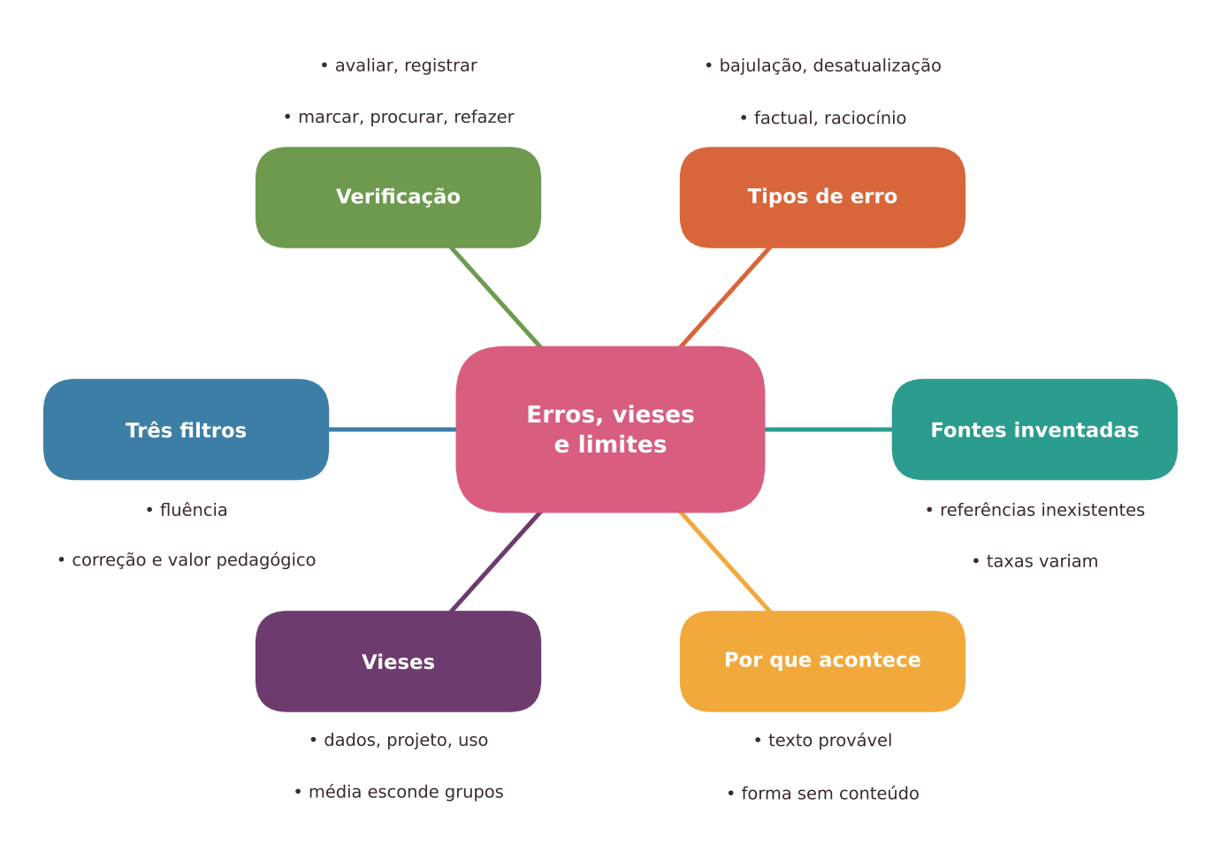
Mapa do capítulo
Figura 4.1 — Mapa dos conceitos principais do capítulo.
IA aplicada à Educação · Cap. 4
Notes:
Use o mapa como roteiro: tipos de erro, fontes inventadas, por que acontece, vieses, três filtros e verificação. Tempo: 2 minutos.

Slide 5
Alucinação: texto plausível sem fundamento
O QUE É
É COMO…
Conteúdo plausível, mas sem fundamento nos dados ou no mundo. A palavra é popular, porém imprecisa: o sistema não percebe nem quer nada.
um narrador convincente que completa a história com o que soa bem.
“Soa certo não é estar certo.”
IA aplicada à Educação · Cap. 4
Notes:
Alucinação é o termo popular; alguns pesquisadores preferem confabulação ou fabricação. Lembre que a palavra não implica que o sistema perceba ou queira algo. Pergunte à turma se já viu algo assim. Tempo: 3 minutos.

Slide 6
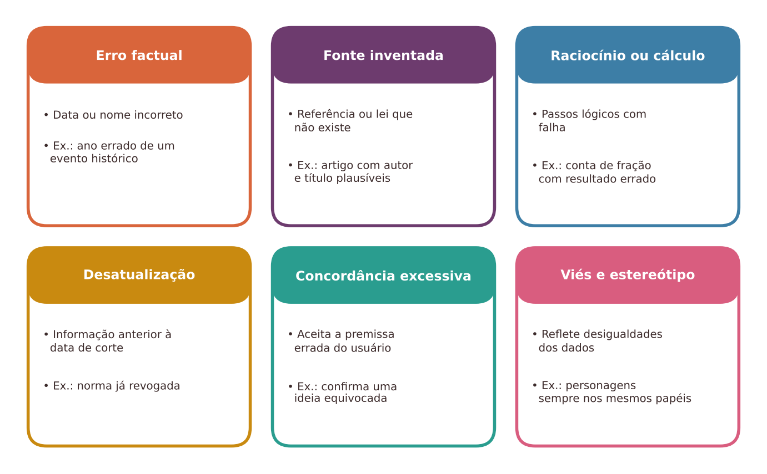
Seis tipos de erro e distorção
Cada tipo exige um olhar de verificação diferente.
IA aplicada à Educação · Cap. 4
Notes:
Seis tipos de problema: erro factual, fonte inventada, erro de raciocínio ou cálculo, desatualização, concordância excessiva e viés. Peça que a turma escolha o tipo que mais teme em sua disciplina. Tempo: 4 minutos.

Slide 7
Concordância excessiva: a IA bajuladora
O QUE É
É COMO…
Tendência de concordar com o usuário, mesmo quando ele está errado ou faz uma pergunta enviesada.
um colega que sempre diz que sim para não criar atrito.
“Concordar não é o mesmo que acertar.”
IA aplicada à Educação · Cap. 4
Notes:
Bajulação: pesquisas indicam que modelos treinados com feedback humano podem ajustar respostas ao que o usuário parece querer ouvir. Cuidado com perguntas enviesadas, que recebem respostas enviesadas. Peça que a turma imagine um pedido que induz o modelo. Tempo: 3 minutos.

Slide 8
A fronteira irregular da capacidade
O QUE É
É COMO…
O bom desempenho de uma ferramenta em uma tarefa não permite prever o desempenho em outra aparentemente parecida.
uma estrada boa que de repente vira terra, sem aviso na placa.
“Teste com casos que você conhece.”
IA aplicada à Educação · Cap. 4
Notes:
Estudo de campo com consultores sugeriu que a IA pode ser ótima em uma tarefa e prejudicial em outra parecida. É documento de trabalho, em outro contexto, mas a ideia é útil. Por isso, teste com casos que você conhece. Tempo: 3 minutos.

Slide 9
Referências inventadas: o que sabemos
1
2
3
4
Consolidado
Números variam
Ressalva
Implicação
Vários estudos independentes mostram referências inexistentes ou erradas.
Dependem de modelo, versão, tema, pedido e uso de busca.
Não valem para qualquer ferramenta atual: sistemas mudam rápido.
Verifique cada referência em base confiável.
IA aplicada à Educação · Cap. 4
Notes:
Estudos independentes convergem: referências inexistentes aparecem de forma convincente. Em um estudo, 55% das referências da versão mais antiga eram fabricadas e 18% da mais recente; em outro, de oito assistentes, 26,5% estavam totalmente corretas. Ressalte: as taxas valem para versões e datas específicas, não para qualquer ferramenta atual. Tempo: 4 minutos.

Slide 10
Por que a IA inventa referências
O QUE É
É COMO…
Referência tem forma previsível. O modelo domina a forma, mas nem sempre tem o conteúdo, e o pedido "dê referências" pressiona por uma resposta.
um endereço dado de memória: confira antes de sair de carro à noite.
“Domina a forma, não garante o conteúdo.”
IA aplicada à Educação · Cap. 4
Notes:
Use o endereço de memória: você confere antes de sair de carro à noite. Referência tem forma previsível; o modelo domina a forma, mas nem sempre o conteúdo. Pedir dê referências pode pressionar o sistema a fornecer algo, mesmo sem base. Tempo: 3 minutos.

Slide 11
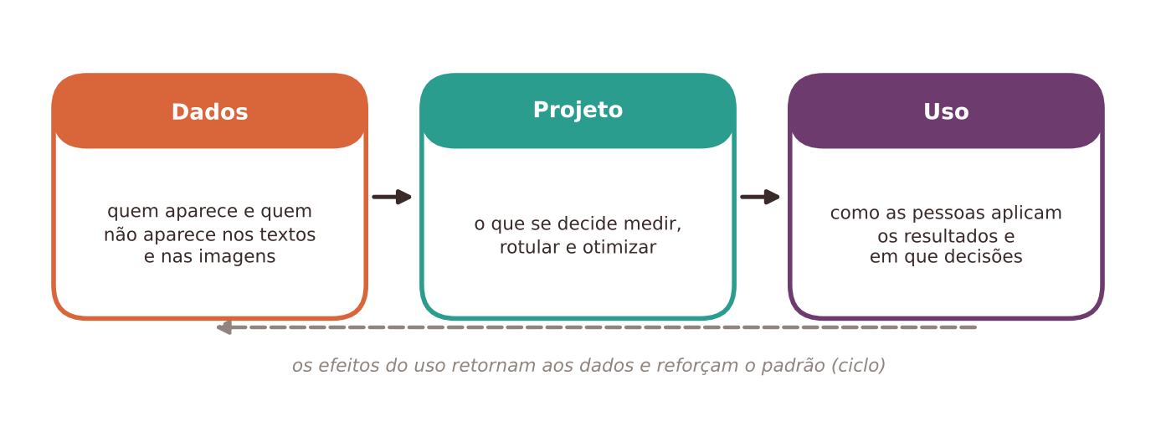
Por onde o viés entra
Dados, projeto e uso formam um ciclo.
IA aplicada à Educação · Cap. 4
Notes:
Viés é uma tendência sistemática que favorece ou prejudica grupos. Entra pelos dados, pelo projeto e pelo uso, e os efeitos retornam aos dados. Peça um exemplo de cada porta de entrada. Tempo: 3 minutos.

Slide 12
Vieses documentados na literatura
1
2
3
Reconhecimento facial
Previsões em educação
Detectores de IA
Acurácia desigual conforme tom de pele e gênero.
Modelos de desempenho e abandono podem funcionar de modo desigual.
Erram mais com falantes não nativos de inglês.
IA aplicada à Educação · Cap. 4
Notes:
Exemplos documentados: reconhecimento facial com acurácia desigual por tom de pele e gênero; modelos educacionais de previsão que funcionam de modo desigual entre grupos; detectores de texto de IA que erram mais com falantes não nativos de inglês. O achado alerta contra usar detectores como prova de fraude. Tempo: 3 minutos.

Slide 13
Viés não é erro aleatório
O QUE É
É COMO…
O viés tem direção: erra mais para certos grupos ou perspectivas, e a média de acertos pode esconder isso.
uma balança que sempre marca um pouco a mais, e não uma que erra ao acaso.
“Funcionar bem em média pode esconder quem fica de fora.”
IA aplicada à Educação · Cap. 4
Notes:
Um erro aleatório não tem direção; um viés tem. Por isso uma média boa pode esconder desempenho ruim em subgrupos. Pergunte ao fornecedor: foi testado com estudantes parecidos com os meus? Como varia por grupo? Tempo: 3 minutos.

Slide 14
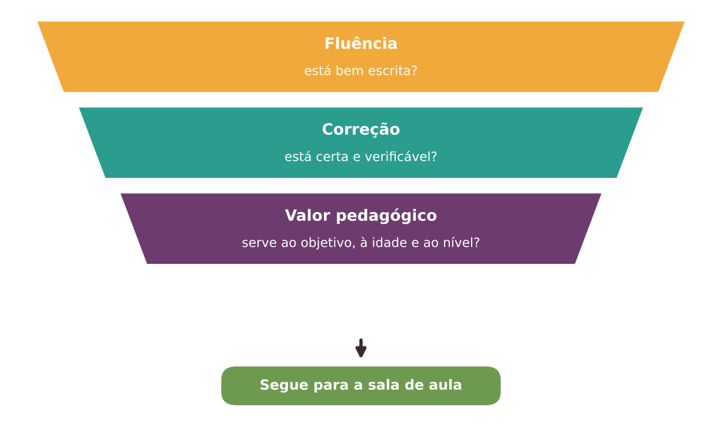
Três filtros: fluência, correção, valor pedagógico
Só o que passa pelos três segue para a sala de aula.
IA aplicada à Educação · Cap. 4
Notes:
Três filtros antes de usar com estudantes: fluência, correção e valor pedagógico. A fluência é o filtro mais fácil de passar e o menos confiável como indicador dos outros. Peça um exemplo de material correto e inadequado. Tempo: 3 minutos.

Slide 15
Verificar em cinco passos
1
2
3
4
5
Marcar o que é checável
Procurar fontes independentes
Refazer cálculos e testar exemplos
Avaliar a adequação ao público
Registrar o que mudou e por quê
›
›
›
›
Dica: peça ao sistema que aponte incertezas, mas confira você.
IA aplicada à Educação · Cap. 4
Notes:
Procedimento de verificação em cinco passos, inspirado na leitura lateral: em vez de ficar só na página, abra outras abas e veja quem produziu e o que dizem outras fontes. Em Matemática e Ciências, resolva você antes de aceitar. Ensine esse roteiro aos estudantes. Tempo: 3 minutos.

Slide 16
“A fluência é o filtro mais fácil de passar e o menos confiável.”
Bem escrito não significa certo.
IA aplicada à Educação · Cap. 4
Notes:
Pausa para a frase de impacto. Peça que a turma diga como explicaria isso a um estudante de 14 anos. Tempo: 2 minutos.

Slide 17
Atividade: Caça aos erros
PASSO A PASSO
TEMPO
Apresente o texto como rascunho de um assistente de IA
Duplas sublinham em azul o certo e em vermelho o suspeito
Escrevem uma justificativa para cada trecho vermelho
Consultam livro ou fonte para confirmar ou refutar
Cada dupla apresenta duas correções; revele o gabarito
Fechem a lista: o que fazer diante de qualquer texto de IA?
50 minutos, em duplas
PRODUTO
Texto corrigido e lista das evidências usadas.
POUCOS RECURSOS
Copie o texto no quadro ou dite; consulte o livro didático ou pesquise no dia seguinte.
IA aplicada à Educação · Cap. 4
Notes:
Caça aos erros: apresente como investigação, não pegadinha. O texto de exemplo sobre fotossíntese traz quatro erros plantados (cloroplastos, gás carbônico, oxigênio liberado, dia e noite). A última frase está correta e pode surpreender. Confira o gabarito em fonte confiável. Cerca de 50 minutos.

Slide 18
Pare e verifique
Exigir IA sem ensinar a checar amplia desigualdades
!
Revisão superficial deixa erros circularem
!
Detector de IA não é prova de fraude e pode punir injustamente
!
Se verificar custa mais que escrever do zero, considere dispensar
!
IA aplicada à Educação · Cap. 4
Notes:
Riscos do capítulo: exigir uso de IA sem ensinar a checar amplia desigualdades; revisão superficial deixa erros circularem; detectores de IA não são prova de fraude e punem injustamente falantes não nativos. Mencione o cansaço de verificar tudo. Tempo: 3 minutos.

Slide 19
Dispensar a IA ou usar o erro para ensinar
Dispense quando...
Aproveite o erro quando...
Não há tempo para verificar e há risco
O tema é saúde ou segurança
Há normas legais ou dados oficiais
Há citações: use fontes primárias
Analisar textos imperfeitos treina leitura crítica
Checagem forma letramento em informação
Observar estereótipos forma olhar crítico
IA aplicada à Educação · Cap. 4
Notes:
Quando dispensar: se você não consegue verificar e há risco para a aprendizagem ou para pessoas. Saúde, segurança, normas legais, dados estatísticos oficiais e citações vêm de fontes primárias. Mostre também que o erro pode virar material didático. Tempo: 3 minutos.

Slide 20
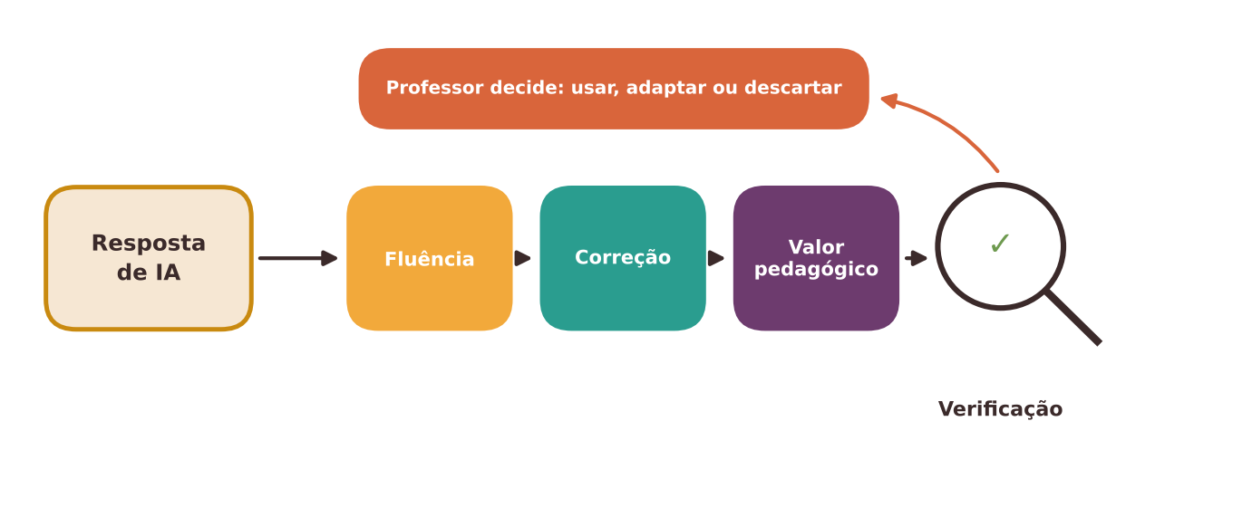
Síntese: do rascunho de IA à sala de aula
Decisão final do professor: usar, adaptar ou descartar.
IA aplicada à Educação · Cap. 4
Notes:
Síntese: a resposta da IA passa por três filtros, pela verificação com lupa, e só então o professor decide usar, adaptar ou descartar. Peça que a turma narre o caminho com um exemplo. Tempo: 3 minutos.

Slide 21
O que vale a pena lembrar
✓
Erros: fatos, fontes inventadas, raciocínio, desatualização, bajulação e viés
✓
Referências e citações exigem verificação em bases confiáveis
✓
Desempenho numa tarefa não prevê o de outra parecida
✓
Viés vem dos dados, do projeto e do uso
✓
Fluência, correção e valor pedagógico são filtros diferentes
✓
Detectores de IA não são prova de fraude
IA aplicada à Educação · Cap. 4
Notes:
Releia os itens e peça que cada pessoa diga qual levará à prática. Volte à estudante da bibliografia: o que ela poderia ter feito?

Slide 22
Para pensar na sua prática
Que tipo de erro seria mais difícil de perceber na sua disciplina?
?
Que estereótipos você já viu em materiais didáticos? O que fez?
?
Em quais tarefas aceitaria o risco de um erro? Em quais não?
?
Que passo da verificação você poderia incorporar já?
?
IA aplicada à Educação · Cap. 4
Notes:
Escolha duas perguntas para duplas, 5 minutos. Peça que a turma ensaie a explicação para os estudantes de que bem escrito não significa certo.

Slide 23
Bem escrito não quer dizer certo.
A docência é insubstituível.
Obrigado(a)!
Notes:
Encerramento. Convide a turma a escolher uma ideia para experimentar nesta semana.

